Slide 1
Курсовой проект к видеокурсу от Megafon
Занорин Д.Ю., 2022 г.

Slide 2
Задача и Данные
Задача:
Построить алгоритм, который для каждой пары пользователь-услуга определит вероятность подключения услуги.
Данные:
В качестве исходных данных доступна информация об отклике абонентов на предложение подключения одной из услуг (файлы data_train.csv и data_test.csv).
Каждому пользователю может быть сделано несколько предложений в разное время, каждое из которых он может или принять, или отклонить.
Отдельным набором данных будет являться нормализованный анонимизированный набор признаков, характеризующий профиль потребления абонента (файл features.csv). Эти данные привязаны к определенному времени, поскольку профиль абонента может меняться с течением времени.
Данные train и test разбиты по периодам – на train доступно 4 месяцев, а на test отложен последующий месяц.

Slide 3
анализ данных
Загрузили тренировочный датасет data_train.csv при помощи pandas, а датасет features.csv через dask.dataframe, так его размер слишком велик.
Создали признак date, в котором дата из признака buy_time конвертирована в удобном формате.
Убедились, что нет пропущенных значений.
Узнали, за какой период предлагались услуги, а также ID этих услуг.
Увидели, что услуг 8, пронумерованы по порядку, начиная с 1, но под номером 3 нет. Заменили значения на более корректные.
Проверили, что есть пользователи, которым поступало предложение о подключении услуги несколько раз.
Построили графики и посмотрели динамику предложений.

Slide 4
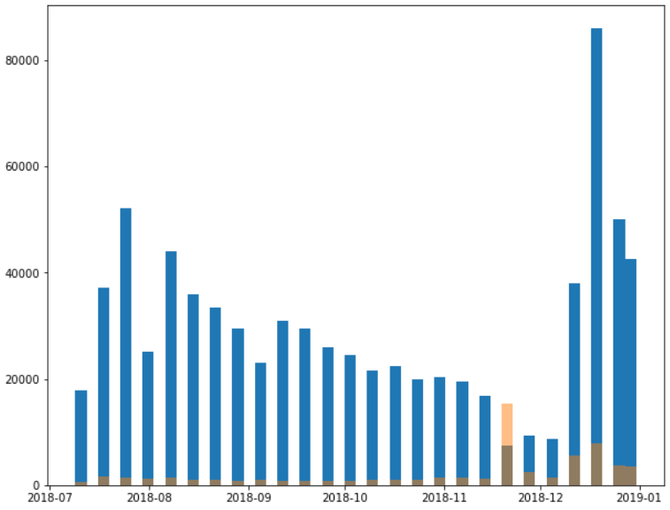
анализ данных Графики
По этому графику видно, что в ноябре 2018 количество пользователей, которые приобрели предложенную услугу, оказалось намного больше, чем отказавшихся. Это было 19 ноября 2018. Этот день в дальнейшем удалили из выборки.

Slide 5
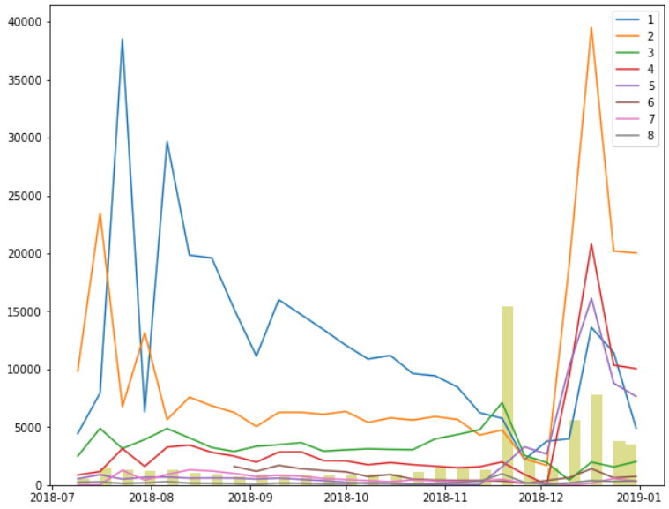
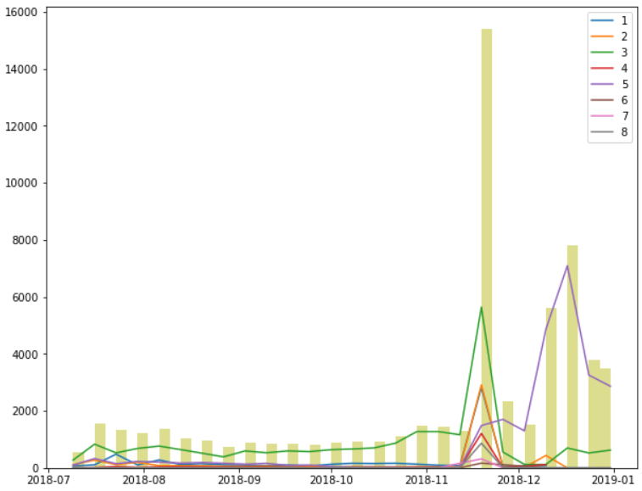
анализ данных Графики
Количество предложений
Количество подключений
Видим, что количество предложений по услугам 1 и 2 постепенно уменьшалось, но к середине декабря произошёл резкий скачок (вместе с услугами 4 и 5). Особенно сильно подскочила услуга № 2. Вероятно, такой скачок связан с новогодними праздниками, поскольку в этот период часто бывают акции. Услуги 3, 6, 7 и 8 такого эффекта не имели. Кроме того, к декабрю услуга № 3 пошла на спад по количеству предложений. Лидерами по подключениям являются услуги 3 и 5. Услуга № 3 имела успех в ноябре, затем компания сделала акцент на других услугах перед новогодними праздниками, и уже в этот период самой эффективной оказалась услуга № 5. Кроме того, у услуги № 5 количество предложений практически совпадает с количеством подключений.

Slide 6
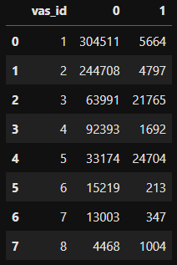
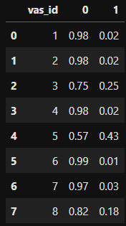
анализ данных Популярность услуг в цифрах
vas_id – ID услуги
0 – предложения, которые были отклонены
1 – предложения, которые были приняты
Видим, что наиболее популярные услуги – 3 и 5.

Slide 7
Предобработка данных
Убрали из features тех пользователей, которых нет в data_train и data_test.
Отсортировали датасеты по времени (признаку buy_time). Учитывается, что в датасете features есть строки с пользователями, у которых дата либо меньше, либо равна аналогичному пользователю из датасетов data_train и data_test.
Объединили датасеты по id пользователей.
Добавили в датасеты train_data и train_test 3 новых признака (день, неделю и месяц). Признаки buy_time и date удалили.
Признаки типа float64 сконвертированы в тип float32, чтобы уменьшить вес датасетов.
Сохранили выборки в файлы train_data_features.csv и train_test_features.csv.

Slide 8
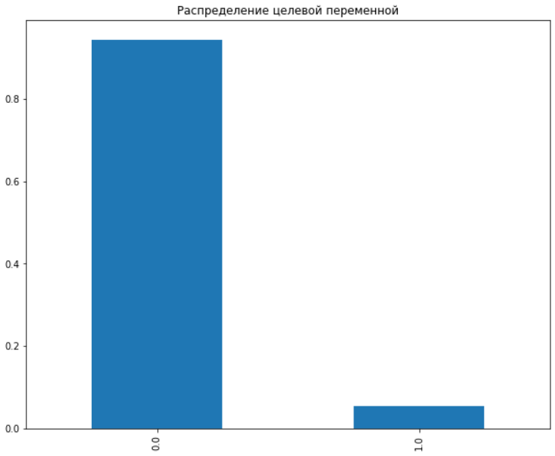
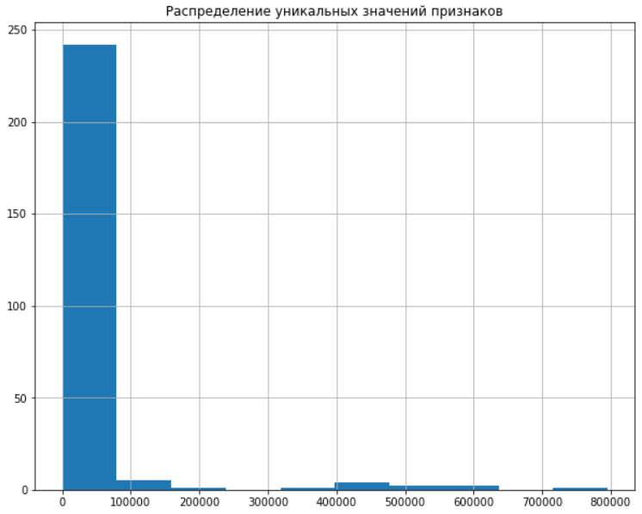
Работа с признаками
Разделили признаки и целевую переменную. Посмотрели на распределение целевой переменной и распределение уникальных значений признаков.
Отобрали признаки по категориям.
Разбили обучающий набор на train и test.
Выполнили балансировку данных (RandomUnderSampler), так как есть дисбаланс в распределении целевой переменной.

Slide 9
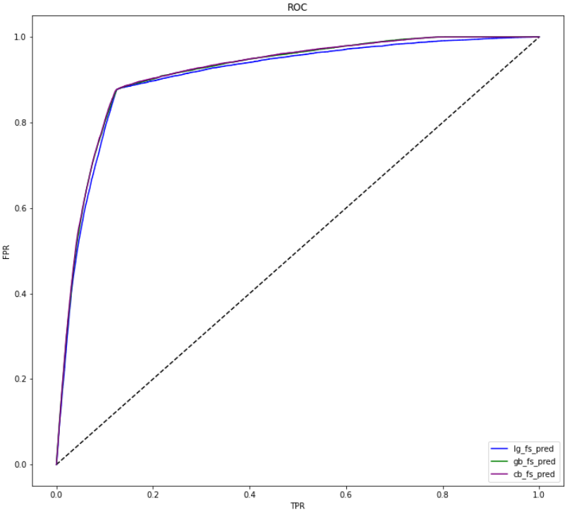
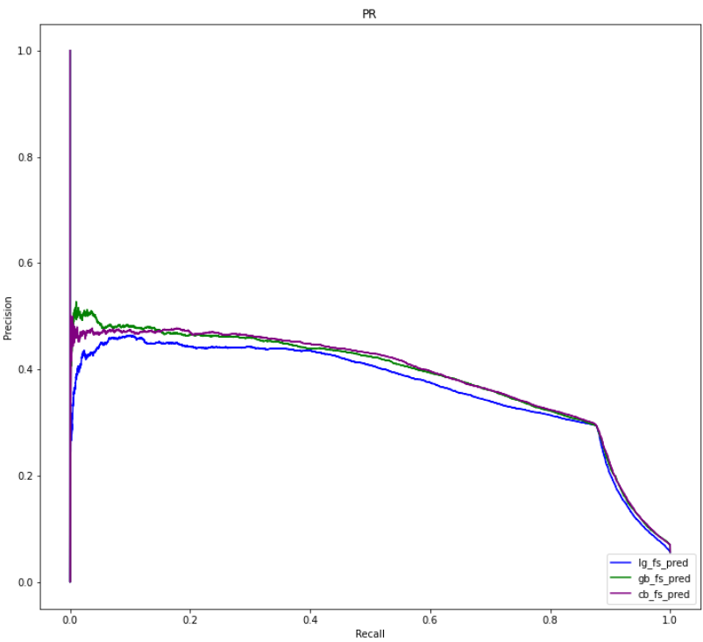
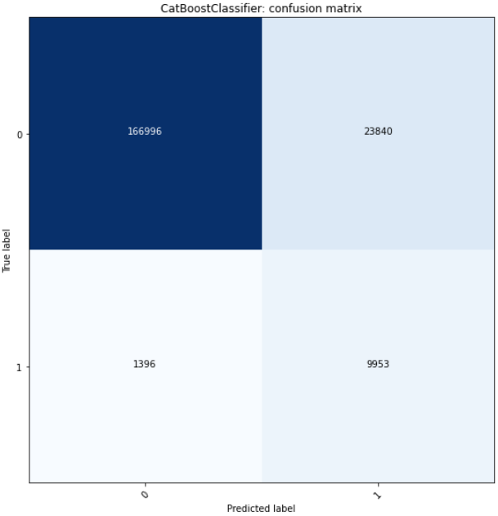
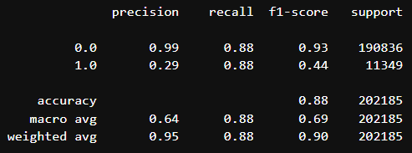
Построение пайплайнов обучение моделей и выбор лучшей
Собрали Pipeline.
Использовали GridSearchCV для автоматического подбора параметров.
Обучили несколько моделей, а именно 3: LogisticRegression, GradientBoostingClassifier и CatBoostClassifier.
Предсказали на тестовой выборке и оценили качество моделей.
Увидели, что все модели примерно похожи по качеству, результаты метрик почти одинаковые.
Выбранная модель – CatBoostClassifier, так как она отработала быстрее, а также у неё самое высокое значение интересующей нас метрики f1 (average=`macro`): 0.69.
Признали значение 0.5 оптимальным порогом вероятности для отнесения к положительному классу и предложения абоненту услуги.

Slide 10
Принцип составления индивидуальных предложений для выбранных абонентов
Можно установить минимальный порог вероятности того, подключит ли клиент услугу (цифра 1 в признаке target). Если вероятность ниже порога, то услугу не предлагать (как в данном случае использовали порог 0.5).
Можно учесть лояльность клиента. Например, если клиент часто подключал предлагаемые услуги, то можно предложить и новую. Но если в течение последнего времени с клиентом были неудачные взаимодействия (услуга предлагалась, а клиент отказывался), то пока что новые услуги не предлагать.
Желательно проверить, подключена ли предлагаемая услуга у клиента. Предложение об услуге, которая уже подключена у клиента, может сбить с толку и повлиять на лояльность.
Можно учесть время последнего взаимодействия с клиентом, а также самые популярные услуги на текущий период. Если клиенту давно не предлагались услуги, то можно предложить ту, которая сейчас является самой подключаемой.

